Slide 1
ΕΛΕΓΧΟΣ ΠΕΡΙΠΤΩΣΗΣ
ΕΠΙΛΥΣΗ ΠΡΟΒΛΗΜΑΤΟΣ ΜΕ Η/Υ
Γ’ ΓΥΜΝΑΣΙΟΥ
Καθηγητής Παναγιώτης

Slide 2
ΠΡΟΒΛΗΜΑ
ΠΡΟΒΛΗΜΑ
Κατανόηση προβλήματος
Ανάλυση του προβλήματος
ΠΡΩΤΟ ΔΕΥΤΕΡΟ ΤΡΙΤΟ
Αλγόριθμος
Πρόγραμμα στη LOGO
Εκτέλεση του προγράμματος
6) Έλεγχος αποτελεσμάτων
Ένας μαθητής της Γ’ γυμνασίου, για να περάσει το μάθημα της Πληροφορικής θα πρέπει να βγάλει γενικό μέσο όρο (ΓΜΟ) 9.5
Το πρόγραμμα που τελικά θα γίνει :
1) Θα ζητάει για κάθε τρίμηνο και για τις τελικές εξετάσεις την επίδοση του μαθητή.
Θα υπολογίζει τον μέσο όρο (ΜΟ) βαθμολογίας.
Θα αποφασίζει αν τελικά περνάει ή όχι το μάθημα ο μαθητής.
ΕΞΟΔΟΣ

Slide 3
ΚΑΤΑΝΟΗΣΗ ΠΡΟΒΛΗΜΑΤΟΣ
ΠΡΟΒΛΗΜΑ
Κατανόηση προβλήματος
Ανάλυση του προβλήματος
ΠΡΩΤΟ ΔΕΥΤΕΡΟ ΤΡΙΤΟ
Αλγόριθμος
Πρόγραμμα στη LOGO
Εκτέλεση του προγράμματος
6) Έλεγχος αποτελεσμάτων
Διαβάζουμε και ξαναδιαβάζουμε προσεκτικά το πρόβλημα ώστε να μην έχουμε καμία απορία.
Σε αντίθετη περίπτωση ρωτάμε τον καθηγητή μας ή τον συμμαθητή μας.
ΕΞΟΔΟΣ

Slide 4
ΑΝΑΛΥΣΗ ΠΡΟΒΛΗΜΑΤΟΣ ΠΡΩΤΟ ΜΕΡΟΣ
ΠΡΟΒΛΗΜΑ
Κατανόηση προβλήματος
Ανάλυση του προβλήματος
ΠΡΩΤΟ ΔΕΥΤΕΡΟ ΤΡΙΤΟ
Αλγόριθμος
Πρόγραμμα στη LOGO
Εκτέλεση του προγράμματος
6) Έλεγχος αποτελεσμάτων
ΔΕΔΟΜΕΝΑ
Μεταβλητές εισόδου:
bath_a_tr (βαθμός Α τριμήνου)
bath_b_tr (βαθμός Β τριμήνου)
bath_c_tr (βαθμός Γ τριμήνου)
bath_tel_ex (βαθμός τελικής εξέτασης)
ΖΗΤΟΥΜΕΝΑ
Ενδιάμεσα:
bath_sum (άθροισμα βαθμών)
bath_mo (μέσος όρος βαθμών)
Τελικά:
apotelesma (τελικό αποτέλεσμα)
ΕΞΟΔΟΣ

Slide 5
ΑΝΑΛΥΣΗ ΠΡΟΒΛΗΜΑΤΟΣ ΔΕΥΤΕΡΟ ΜΕΡΟΣ
ΠΡΟΒΛΗΜΑ
Κατανόηση προβλήματος
Ανάλυση του προβλήματος
ΠΡΩΤΟ ΔΕΥΤΕΡΟ ΤΡΙΤΟ
Αλγόριθμος
Πρόγραμμα στη LOGO
Εκτέλεση του προγράμματος
6) Έλεγχος αποτελεσμάτων
ΕΠΕΞΕΡΓΑΣΙΑ ΔΕΔΟΜΕΝΩΝ 1
Αφού λοιπόν είμαι σίγουρος για τα δεδομένα και τα ζητούμενα του προβλήματος, ήρθε η ώρα να δω πως θα επεξεργαστώ τα δεδομένα για να προκύψουν τα ζητούμενα.:
Θα πρέπει να φροντίσω να μπούνε δεδομένα (οι βαθμοί) στις μεταβλητές εισόδου από το πληκτρολόγιο. Έτσι θα πρέπει να χρησιμοποιήσω το σχήμα πλάγιο παραλληλόγραμμο για κάθε μεταβλητή εισόδου.
Για να υπολογίσω τον ΜΟ θα πρέπει να βρω πρώτα το άθροισμα των βαθμών:
Άθροισμα βαθμών = βαθμός Α τριμήνου + βαθμός Β τριμήνου + βαθμός Γ τριμήνου + βαθμός τελικής εξέτασης.
Αντικαθιστώ τώρα με τις κατάλληλες μεταβλητές:
buth_sum = bath_a_tr +bath_b_tr +bath_c_tr +bath_tel_ex.
Τώρα πρέπει να μετατρέψω το παραπάνω σε εντολή εκχώρησης τιμής σε μεταβλητή:
buth_sum <- bath_a_tr +bath_b_tr +bath_c_tr +bath_tel_ex.
Για την παραπάνω εντολή χρησιμοποιώ το σχήμα ορθογώνιο παραλληλόγραμμο.
Τώρα αφού γνωρίζω ότι το άθροισμα βρίσκεται μέσα στην ενδιάμεση μεταβλητή bath_sum αυτό που μου μένει είναι να διαιρέσω το άθροισμα με το πλήθος των βαθμών (4) για να βρω τον ΜΟ: μέσος όρος βαθμών = άθροισμα βαθμών / 4.
Αντικαθιστώ τώρα με τις κατάλληλες μεταβλητές: bath_mo = bath_sum /4.
Τώρα πρέπει να μετατρέψω το παραπάνω σε εντολή εκχώρησης τιμής σε μεταβλητή: bath_mo <- bath_sum /4.
ΕΞΟΔΟΣ

Slide 6
ΑΝΑΛΥΣΗ ΠΡΟΒΛΗΜΑΤΟΣ ΤΡΙΤΟ ΜΕΡΟΣ
ΠΡΟΒΛΗΜΑ
Κατανόηση προβλήματος
Ανάλυση του προβλήματος
ΠΡΩΤΟ ΔΕΥΤΕΡΟ ΤΡΙΤΟ
Αλγόριθμος
Πρόγραμμα στη LOGO
Εκτέλεση του προγράμματος
6) Έλεγχος αποτελεσμάτων
ΕΠΕΞΕΡΓΑΣΙΑ ΔΕΔΟΜΕΝΩΝ 2
Παρατηρώ ότι αυτό που ζητάνε είναι να απαντήσω σ’ένα ερώτημα: «περνάει ή όχι το μάθημα ο μαθητής;» που μεταφράζεται στο εξής ερώτημα : «είναι ο ΜΟ < 9.5 ή όχι;».
Ξέρω ότι για το ερώτημα θα πρέπει να χρησιμοποιήσω την δομή της απλής επιλογής. Έτσι έχω:
ΑΝ ΜΟ < 9.5
ΤΟΤΕ ο μαθητής δεν περνάει το μάθημα
ΑΛΛΙΩΣ ο μαθητής περνάει το μάθημα.
ή με αντικατάσταση:
ΑΝ bath_mo < 9.5
ΤΟΤΕ apotelesma <- “δεν περνά”
ΑΛΛΙΩΣ apotelesma <- “περνά”.
Στο λογικό διάγραμμα το σχήμα που χρησιμοποιώ για την δομή της απλής επιλογής είναι ο ρόμβος :
NAI
OXI
Bath_mo < 9.5
apotelesma <- “δεν περνά”
apotelesma <- “περνά”
ΕΞΟΔΟΣ

Slide 7
ΑΛΓΟΡΙΘΜΟΣ
ΠΡΟΒΛΗΜΑ
Κατανόηση προβλήματος
Ανάλυση του προβλήματος
ΠΡΩΤΟ ΔΕΥΤΕΡΟ ΤΡΙΤΟ
Αλγόριθμος
Πρόγραμμα στη LOGO
Εκτέλεση του προγράμματος
6) Έλεγχος αποτελεσμάτων
ΑΡΧΉ
bath_a_tr
bath_b_tr
bath_c_tr
bat_tel_ex
Bath_sum <- bath_a_tr + bath_b_tr + bath_c_tr + bath_tel_ex
bath_mo <- bath_sum / 4
NAI
OXI
bath_mo < 9.5
apotelesma <- “δεν περνά”
apotelesma <- “περνά”
apotelesma
ΕΞΟΔΟΣ
ΤΕΛΟΣ

Slide 8
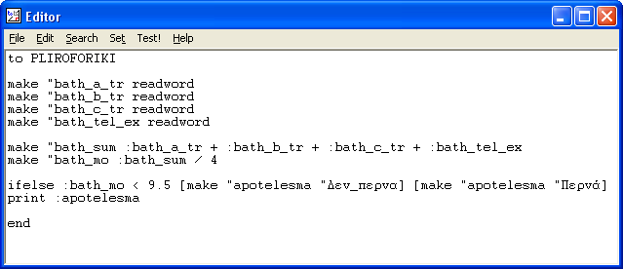
ΠΡΟΓΡΑΜΜΑ ΣΤΗ LOGO
ΠΡΟΒΛΗΜΑ
Κατανόηση προβλήματος
Ανάλυση του προβλήματος
ΠΡΩΤΟ ΔΕΥΤΕΡΟ ΤΡΙΤΟ
Αλγόριθμος
Πρόγραμμα στη LOGO
Εκτέλεση του προγράμματος
6) Έλεγχος αποτελεσμάτων
ΕΞΟΔΟΣ

Slide 9
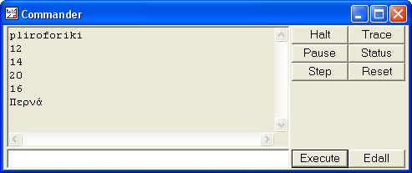
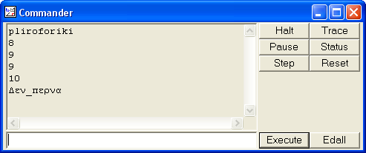
ΕΚΤΕΛΕΣΗ ΠΡΟΓΡΑΜΜΑΤΟΣ
ΠΡΟΒΛΗΜΑ
Κατανόηση προβλήματος
Ανάλυση του προβλήματος
ΠΡΩΤΟ ΔΕΥΤΕΡΟ ΤΡΙΤΟ
Αλγόριθμος
Πρόγραμμα στη LOGO
Εκτέλεση του προγράμματος
6) Έλεγχος αποτελεσμάτων
ΕΞΟΔΟΣ

Slide 10
ΕΛΕΓΧΟΣ ΑΠΟΤΕΛΕΣΜΑΤΩΝ
ΠΡΟΒΛΗΜΑ
Κατανόηση προβλήματος
Ανάλυση του προβλήματος
ΠΡΩΤΟ ΔΕΥΤΕΡΟ ΤΡΙΤΟ
Αλγόριθμος
Πρόγραμμα στη LOGO
Εκτέλεση του προγράμματος
6) Έλεγχος αποτελεσμάτων
Δεδομένα |  |  |  | Επεξεργασία στο χέρι | Αποτέλεσμα στο χέρι |  |  | Αποτέλεσμα στον Η/Υ
Α | Β | Γ | τελικές | Κάνω πράξεις στο τετράδιο | Αθ. | ΜΟ | Απ. | Αθ. | ΜΟ | Απ.
8 | 9 | 10 | 10 | >> | 37 | 9.25 | ΔΠ | 37 | 9.25 | ΔΠ
12 | 14 | 15 | 16 | >> | 57 | 14.25 | Π | 57 | 14.25 | Π
8 | 12 | 10 | 6 | >> | 36 | 9 | ΔΠ | 36 | 9 | ΔΠ
Αν συγκρίνουμε τα αποτελέσματα στο χέρι με αυτά του Η/Υ διαπιστώνουμε ότι είμαστε μάγκες γιατί δεν κάναμε πουθενά λάθη. Ούτε συντακτικά, ούτε λογικά
ΕΞΟΔΟΣ

